Slide 1
????
2024/04/16
인공지능융합학과 김민수(2023712828)
인공지능융합학과 김한용(2024710741)
인공지능융합학과 박성준(2023713466)

Slide 2
연구목적
문제 정의 및 중요성

Slide 3
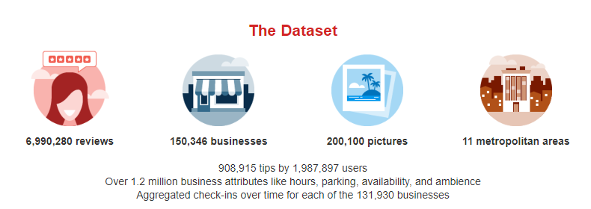
데이터
Dataset
- The data was downloaded from the Yelp Open Dataset (https://www.yelp.com/dataset)

Slide 4

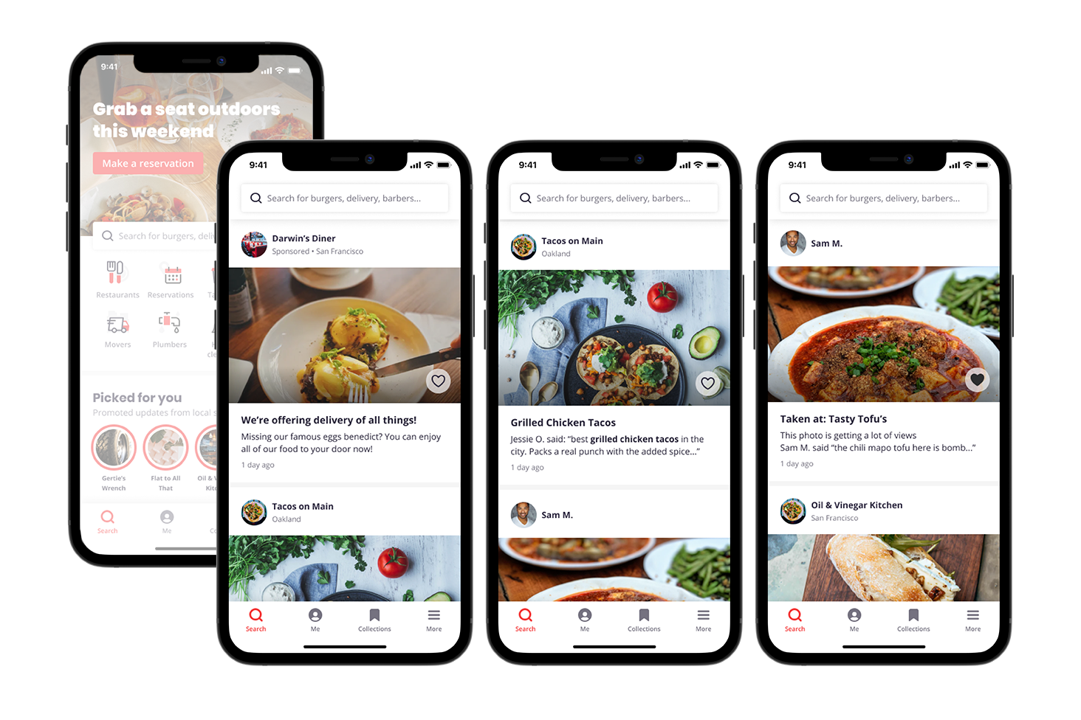
데이터
Yelp is a top site where users rate and review local businesses.
Users provide 1-5 star ratings and text reviews.
review.json
business.json
user.json
checkin.json
tip.json

Slide 5
그래프기반 분석계획
???

Slide 6
References
[1]

Slide 7
Thank you

